Slide 1
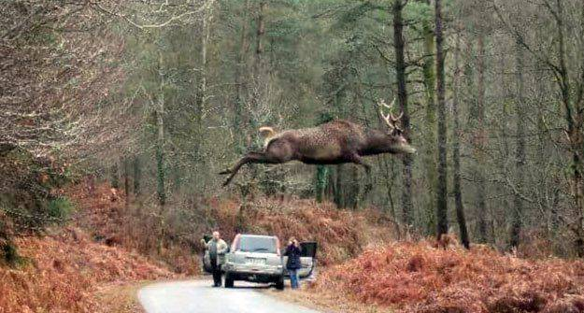
Il photographie les routes qui s'insinuent dans les sous-bois brumeux, ses clichés sont exceptionnels N°2

Slide 2
'J'adore photographier les forêts quand il y a beaucoup de brouillard dans mon pays natal, les Pays-Bas' confie Albert Dros, un photographe passionné. 'En plus de photographier l'intérieur de la forêt, je trouve toujours que les routes qui y mènent sont super photogéniques. Ces photos ont été prises au cours des quatre saisons de l'année'.
Voici une sélection de ses incroyables clichés de routes dans les sous-bois brumeux :

Slide 3
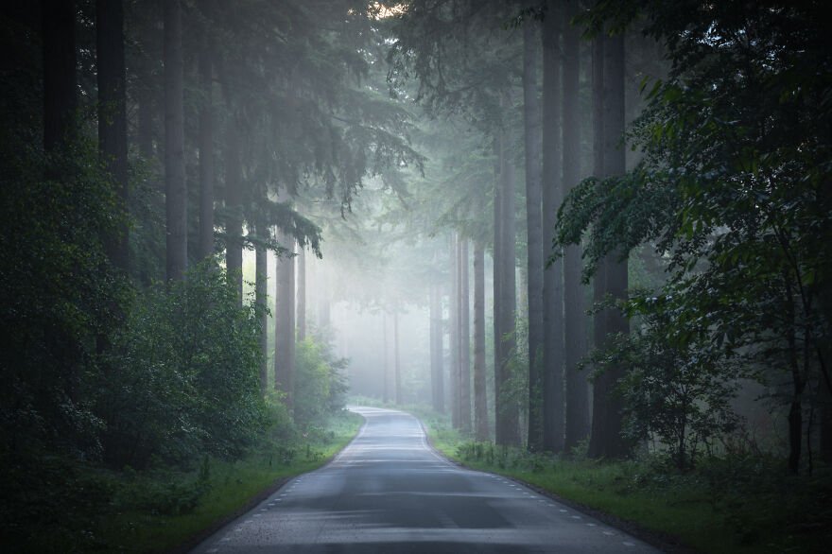

Slide 4
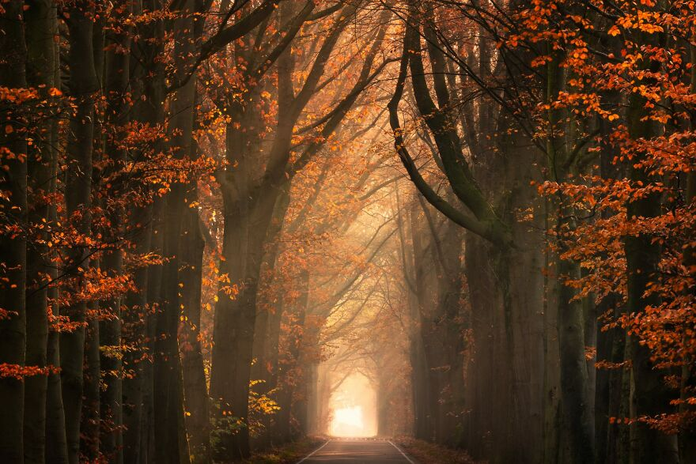

Slide 5
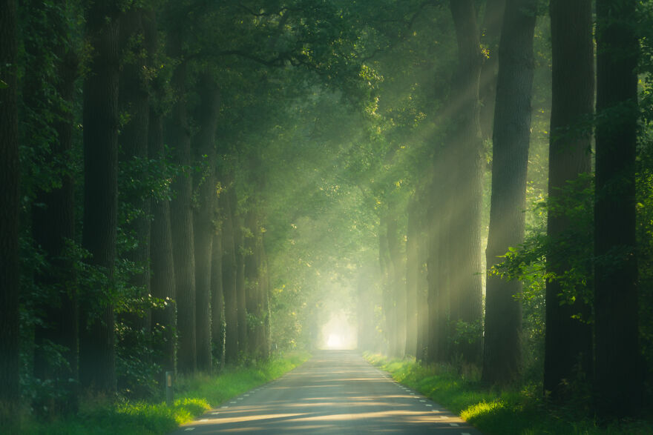

Slide 6
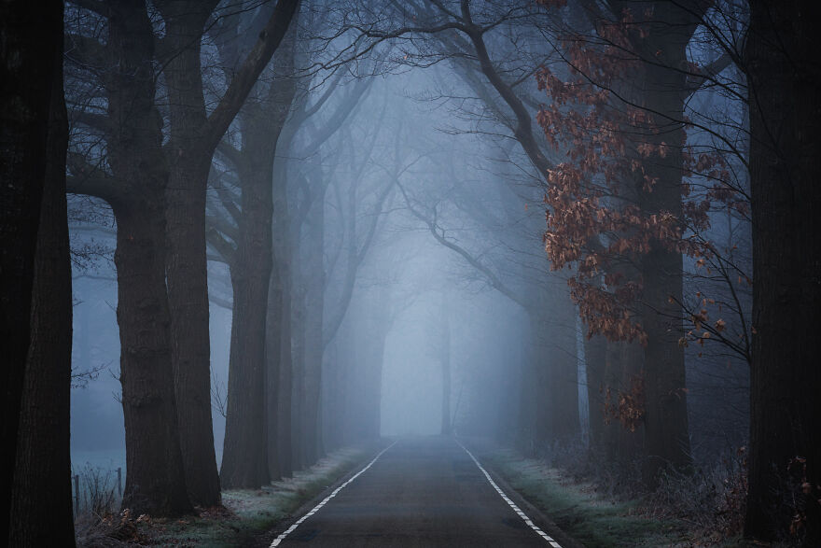

Slide 7
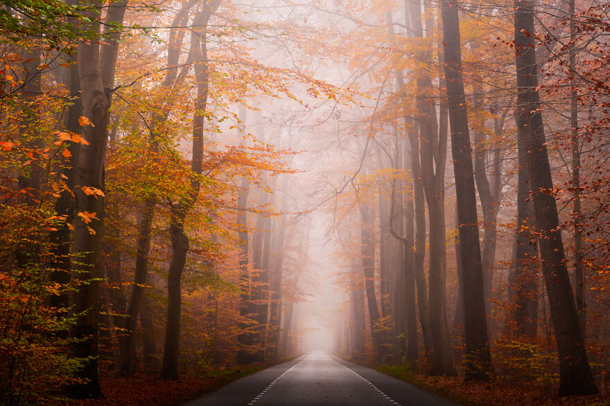

Slide 8
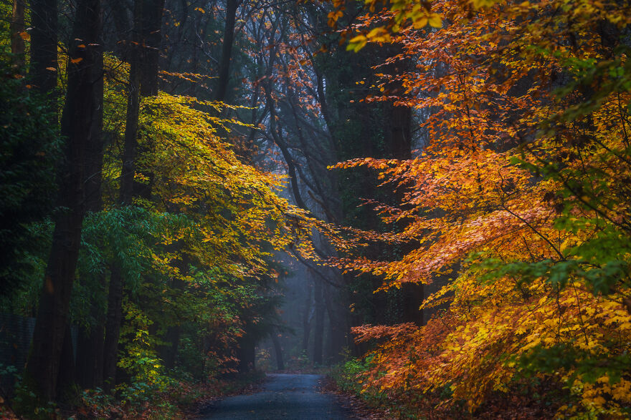

Slide 9
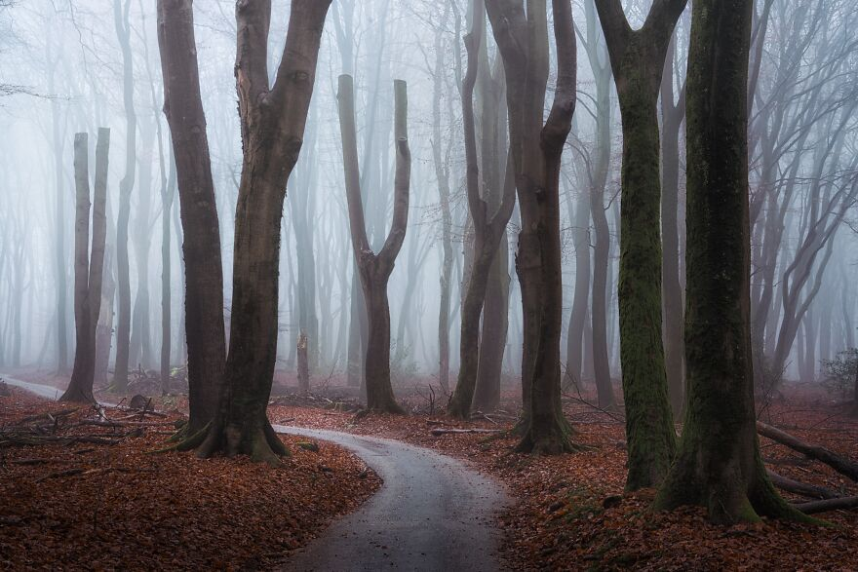

Slide 10
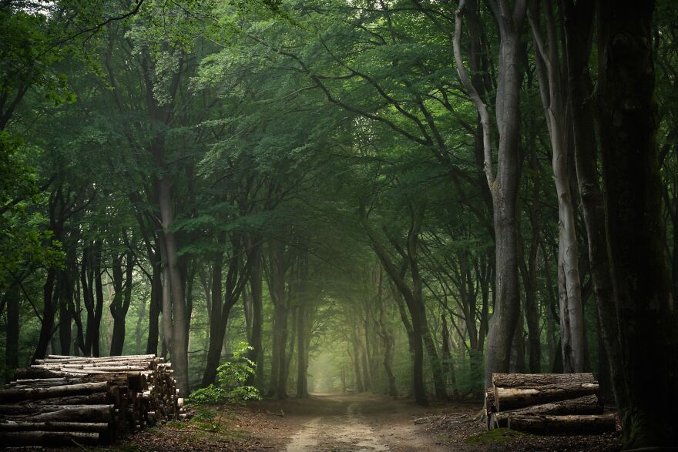

Slide 11
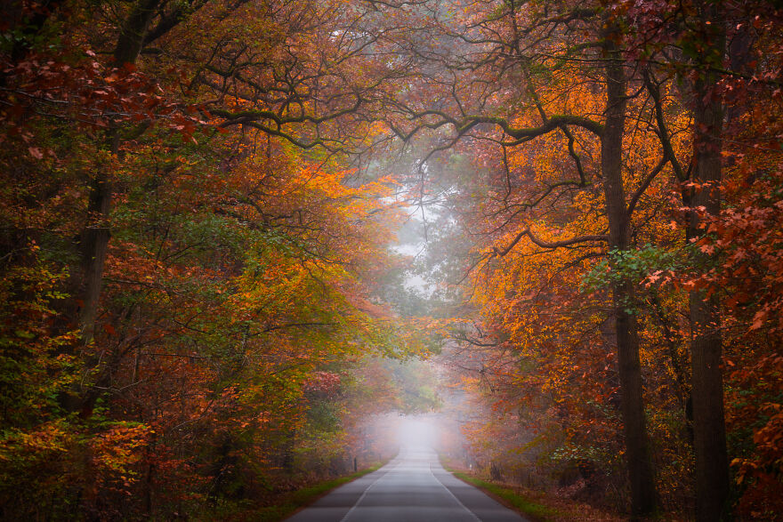

Slide 12
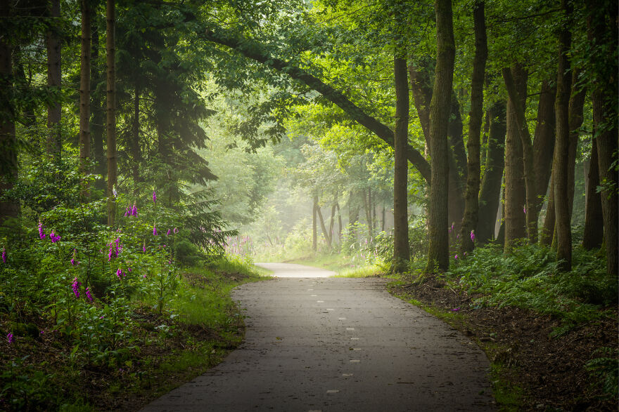

Slide 13
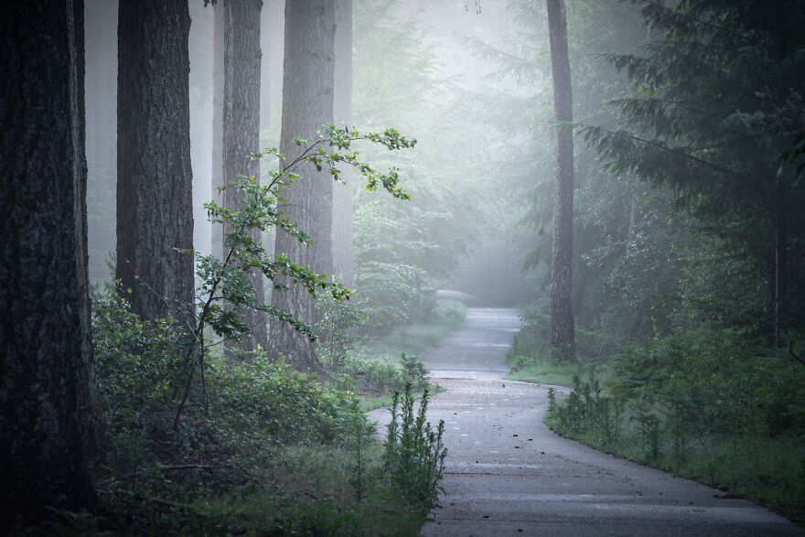

Slide 14
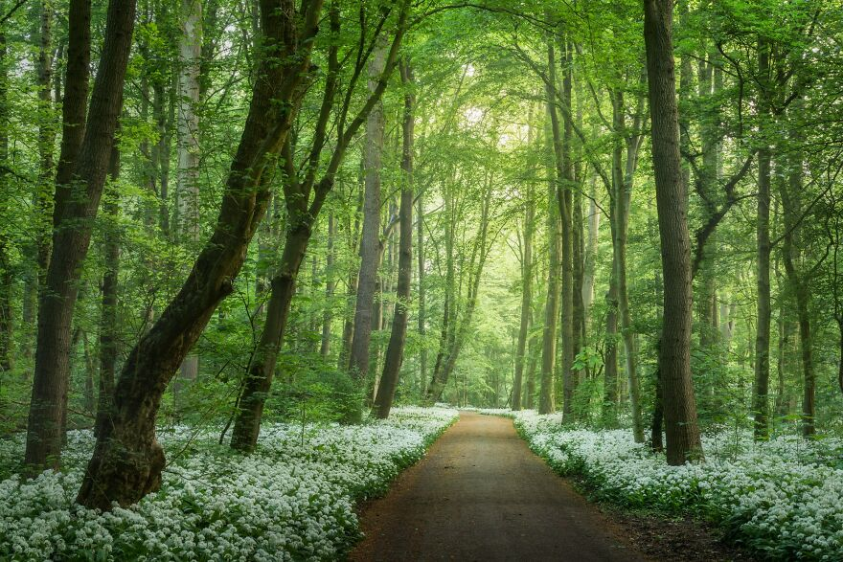

Slide 15
Il photographie les routes qui s'insinuent dans les sous-bois brumeux, ses clichés sont exceptionnels

